Slide 1
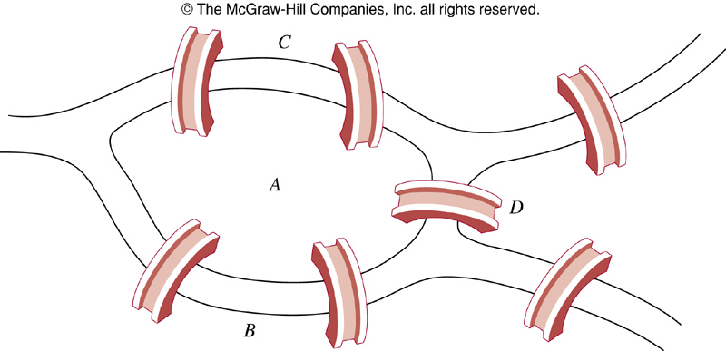
8.5 欧拉通路与哈密顿通路
Euler and Hamilton Paths
An Euler circuit in a graph G is a simple circuit containing every edge of G. An Euler path in G is a simple path containing every edge of G.

Slide 2
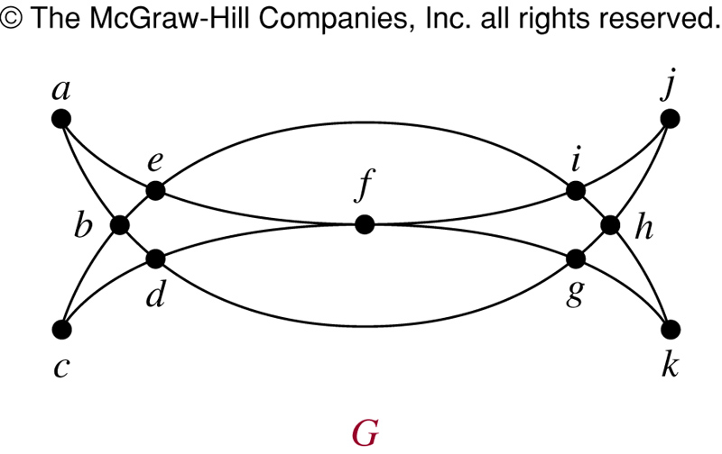
8.5 欧拉通路与哈密顿通路
Euler and Hamilton Paths
一笔画

Slide 3
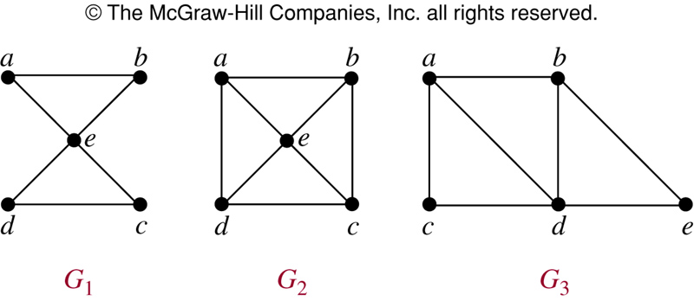
8.5 欧拉通路与哈密顿通路
Euler and Hamilton Paths
THEOREM：A connected multigraph with at least two vertices has an Euler circuit if and only if each of its vertices has even degree.

Slide 4
8.5 欧拉通路与哈密顿通路
Euler and Hamilton Paths
Fleury 算法
(1) P₀:=v;
(2) 设P_{i}=v₀e₁v_{1…}e_{i}v_{i}已经行遍,
设G_{i}=G-{e₁,e₂ ,… ,e_{i}},
e_{i+1}:= G_{i}中满足如下2条件的边:
(a) e_{i+1}与v_{i}关联
(b) 除非别无选择,否则e_{i+1}不是G_{i}中的桥
(3) 若G_{i}≠N_{i}, 则回到(2); 否则算法停止

Slide 5
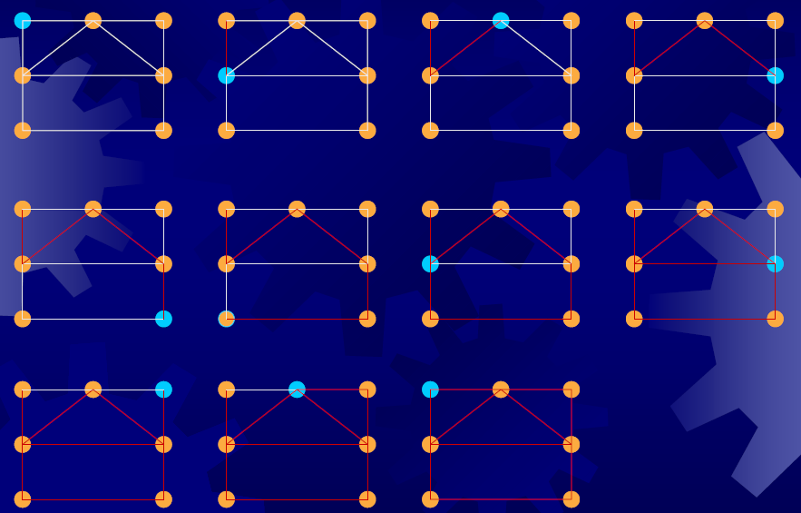
8.5 欧拉通路与哈密顿通路
Euler and Hamilton Paths

Slide 6
8.5 欧拉通路与哈密顿通路
Euler and Hamilton Paths
THEOREM：A connected multigraph has an Euler path but not an Euler circuit if and only if it has exactly two vertices of odd degree.

Slide 7
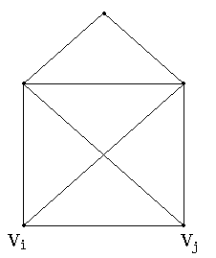
8.5 欧拉通路与哈密顿通路
Euler and Hamilton Paths
例：下图中一定存在欧拉通路

Slide 8
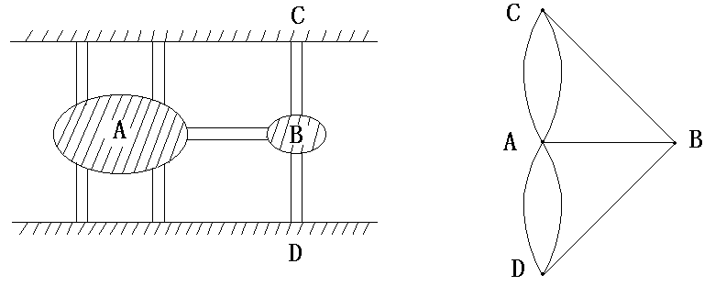
8.5 欧拉通路与哈密顿通路
Euler and Hamilton Paths
例：用定理解决哥尼斯堡桥的问题
有４个结点为奇次数，
∴不存在欧拉回路，也不存在欧拉通路。
故要从一点出发经过桥一次且仅一次的通路，再回到出发点是不可能的。

Slide 9
8.5 欧拉通路与哈密顿通路
Euler and Hamilton Paths
推广到有向图：
定理：设D是一强连通有向图，当且仅当D中每一个结点的引入次数等于引出次数时，D中存在欧拉回路。
定理: 有向图D中存在欧拉通路当且仅当D是单向连通的且D中恰好有两个奇度结点，其中一个的引入次数比引出次数大１，另一个的引入次数比引出次数小１，其它所有结点引入次数等于引出次数。

Slide 10
8.5 欧拉通路与哈密顿通路
Euler and Hamilton Paths
A simple path in a graph G that passes through every vertex exactly once is called a Hamilton path, and a simple circuit in a graph G that passes through every vertex exaclty once is called a Hamilton ciucuit.

Slide 11
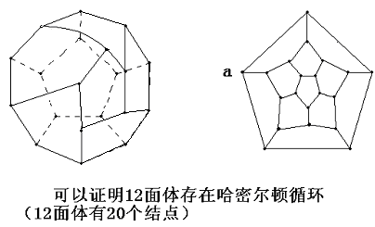
8.5 欧拉通路与哈密顿通路
Euler and Hamilton Paths
环游全世界游戏：
如何沿12面体的棱线通过每一个角一次且仅一次的问题。

Slide 12
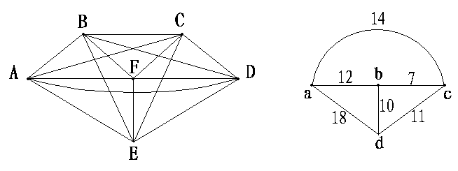
8.5 欧拉通路与哈密顿通路
Euler and Hamilton Paths
巡回货郎问题
①从城市出发到若干个村镇一次且仅一次，然后回到城市；
②选择一种走法，使之走的通路为最短。

Slide 13
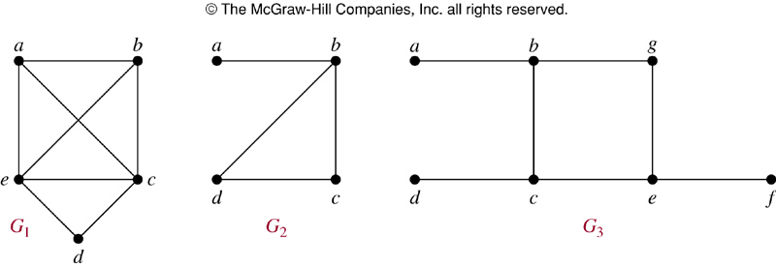
8.5 欧拉通路与哈密顿通路
Euler and Hamilton Paths
Example

Slide 14
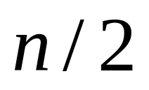
8.5 欧拉通路与哈密顿通路
Euler and Hamilton Paths
DIRAC’S THEOREM If G is a simple graph with n vertices with n>=3 such that the degree of every vertex in G is at least , then G has a Hamilton circuit.

Slide 15
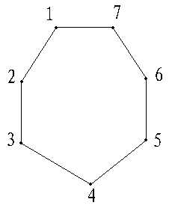
8.5 欧拉通路与哈密顿通路
Euler and Hamilton Paths
ORE’S THEOREM If G is a simple graph with n vertices with n>=3 such that deg(u)+deg(v)>=n for every pair of nonadjacent vertices u and v in G, then G has a Hamilton circuit.

Slide 16
8.5 欧拉通路与哈密顿通路
Euler and Hamilton Paths
定理：设无向图Ｇ是哈密尔顿图，则对于顶点集合的每个非空真子集S均成立：
w(G-S) ≤|S|
其中， |S| 是S中的顶点数，w(G-S)表示G删去S顶点集后得到的图的连通分图的个数。

Slide 17
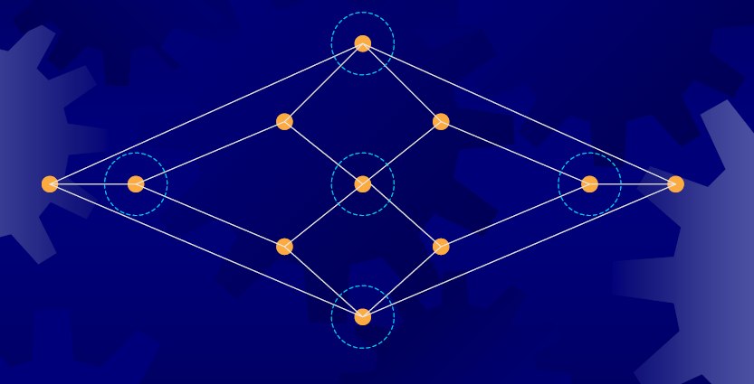
8.5 欧拉通路与哈密顿通路
Euler and Hamilton Paths
Example

Slide 18
8.5 欧拉通路与哈密顿通路
Euler and Hamilton Paths
例：考虑在7天安排7门课程的考试，使得同一位老师所任的两门课程考试不排在接连的两天中，试证明如果没有老师担任多于4门课程，则符合上述要求的考试安排总是可能的。
证明：
建模：每个顶点对应一门考试，如果两个顶点对应的课程是由不同老师担任的，则两点之间有边。
每个老师任课程数不超过4，因此每个结点的度数至少是3，任意两个结点的度数之和至少是6，因此G总包含一条哈密尔顿通路，它对应于关于考试的一个合适的安排。

Slide 19
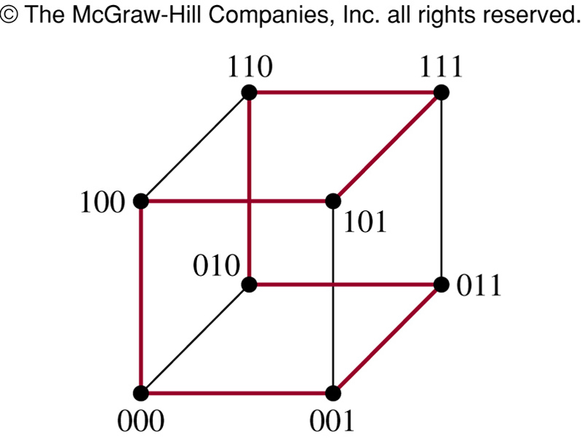
8.5 欧拉通路与哈密顿通路
Euler and Hamilton Paths
证明基数为3的集合的全部子集可以顺序排列，且任何相邻的子集仅差一个元素。
该性质可以推广到任意有限集合。

Slide 20
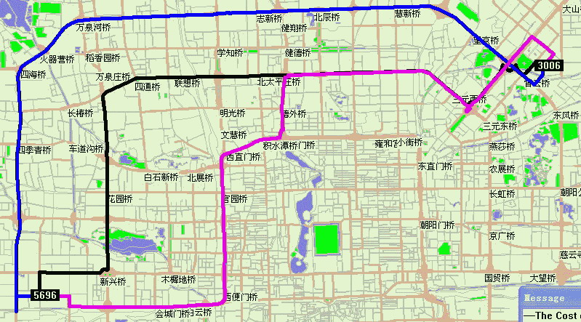
8.6 最短通路问题
Shortest-Path Problems
Weighted Graph(带权图)

Slide 21
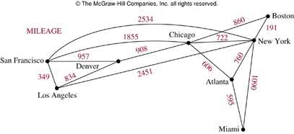
8.6 最短通路问题
Shortest-Path Problems

Slide 22
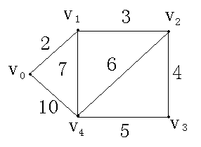
8.6 最短通路问题
Shortest-Path Problems
Dijkstra’s Algorithm

Slide 23
8.6 最短通路问题
Shortest-Path Problems
初始：源点s的通路长度值赋为0(d[s]=0)，所有其他顶点的通路长度设为无穷大(对于V中所有顶点v除s外d[v]= ∞)。
基础操作：如存在一条从u到v的边，将边(u,v)添加到从s到u的通路的尾部，其长度是d[u]+w(u,v)。如果这个值比目前已知的d[v]的值要小，用新值替代当前d[v]中的值。
拓展边的操作一直执行到所有的d[v]都代表从s到v最短通路。

Slide 24
8.6 最短通路问题
Shortest-Path Problems
起点为v₀ ，记为s
重复次数 | S | x | D(x) | D(v₁) | D(v₂) | D(v₃) | D(v₄)
开始 | {s} | ---- | ---- | 2 | ∞ | ∞ | 10
1 | {s, v₁} | v₁ | 2 | 2 | 5 | ∞ | 9
2 | {s, v_{1 ,}v₂} | v₂ | 5 | 2 | 5 | 9 | 9
3 | {s, v_{1 ,}v_{2,} v₃} | v₃ | 9 | 2 | 5 | 9 | 9
4 | 全部 | v₄ | 9 | 2 | 5 | 9 | 9

Slide 25
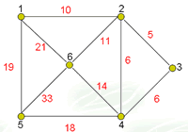
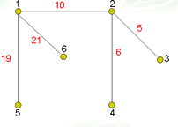
8.6 最短通路问题
Shortest-Path Problems
Example:

Slide 26
8.6 最短通路问题
Shortest-Path Problems
货郎担问题 or 旅行商问题
最邻近算法：可以算得一个近似的解
（1）选择任一点作为始点，找出离始点距离最小的顶点，形成一条边的通路，然后用（2）的方法逐步扩充这条通路；

Slide 27
8.6 最短通路问题
Shortest-Path Problems
（2）设x是最新加到这条通路上的点，从不在这条通路上的所有点中选择一个与x距离最小的点，把连接x与此结点的边加入路径中；
重复（2）直到G中的各结点均包含到这条路径中。
（3）把始点到最后加入的结点的边放入通路中得到一条哈密尔顿回路，并为近似最短的哈密尔顿回路。

Slide 28
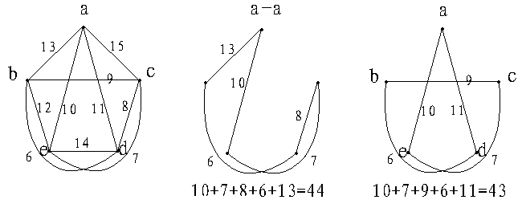
8.6 最短通路问题
Shortest-Path Problems
例：给定带权图，求a-a，c-c的最短哈密尔顿通路（回路）

